Slide 1



PERMINTAAN DAN PENAWARAN PARIWISATA
Memahami pengertian pasar pariwisata dapat dijelaskan melalui pengertian permintaan pariwisata menurut Mathieson dan Wall adalah jumlah total dari orang yang melakukan perjalanan atau ingin melakukan perjalanan untuk menggunakan fasilitas da pelayanan wisata ditempat yang jauh dari tempat tinggal dan tempat kerja

Slide 2
Permintaan pariwisata menurut Mathieson dan Wall (1982), terdiri atas tiga jenis yaitu:
Permintaan efektif atau permintaan aktual wisatawan yang sedang menikmati fasilitas pariwisata misalnya orang-orang yang sedang melakukan perjalanan.
Permintaan tertahan (suppressed demand) merupakan seluruh atau sebagian masyarakat yang tidak melakukan perjalanan karena alasan tertentu. Dua alasan yang membentuk permintaan tertahan yaitu: (i) permintaan potensial, mereka yang ingin bepergian tetapi tidak dilakukan karena belum mempunyai daya beli saat itu. Jika seandainya nanti memperoleh kenaikan pendapatan maka permintaan potensial ini akan berubah menjadi permintaan efektif; (ii) permintaan tertunda, di mana golongan ini mampu membayar, tetapi karena alasan tertentu menunda perjalanan. Jika alasan menunda tidak ada, maka permintaan tertunda ini akan menjadi permintaan efektif.

Slide 3

3. Tidak ada permintaan. Mereka yang termasuk kategori ini adalah mereka yang tidak ada dan tidak mau mengadakan perjalanan (no demand) Berdasar pemikiran tersebut, maka pengembangan pariwisata diharapkan menjadikan orang yang semula hanya ingin berwisata menjadi secara nyata melakukan perjalanan wisata, sedangkan orang yang sedang/sudah melakukan perjalanan wisata juga diharapkan untuk mengadakan perjalanan lagi pada kesempatan yang akan datang.

Slide 4
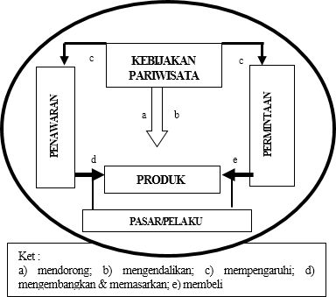
Karakteristik permintaan wisata menurut Wahab (1996), ditandai dengan ciri- ciri:
Kekenyalan (elasticity), seberapa jauh tingkat kelenturannya terhadap perubahan-perubahan struktur harga atau perubahan macam-macam keadaan ekonomi di pasaran

Slide 5

Kepekaan (sensitivity) terhadap keadaan sosial politik dan terhadap perubahan mode perjalanan.
Perluasan (expansion) yaitu adanya peningkatan arus wisatawan meskipun ada goncangan. Hal ini disebabkan adanya kemajuan dalam ilmu pengetahuan dan teknologi, berkembangnya media informasi, pengaruh ekonomi di negara sumber wisatawan, keadaan di negara sumber wisatawan yang mendorong mengadakan perjalanan wisata.
Musim (seasonality) yaitu padat senggangnya kunjungan wisatawan. Hal ini berkaitan dengan hal-hal sebagai berikut: musim alam di negara asal, faktor kelembagaan (libur sekolah, tutupnya pabrik pada bulan tertentu).

Slide 6
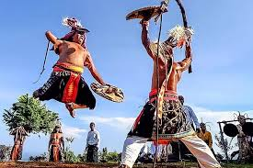
Proses pengambilan keputusan untuk berwisata itu sendiri sebenarnya sangat kompleks karena banyak hal yang harus di pertimbangkan. Faktor kepribadian, daya tarik ODTW, ketersediaan sumber daya, jarak dan kondisi lingkungan wisata, semuanya ikut menentukan keputusan tersebut. Berikut diuraikan beberapa pertimbangan penting yang dilakukan seseorang sebelum mengambil keputusan untuk melakukan perjalanan, yaitu biaya, daerah tujuan wisata, bentuk perjalanan, waktu, dan lama berwisata, akomodasi yang digunakan, moda transportasi, dan lainnya.
Biaya
Daerah Tujuan Wisata
BentukPerjalanan
Waktu dan Lama Berwisata
Penginapan yang Digunakan
ModaTransportasi
Jasa Lain

Slide 7

Penawaran pariwisata diartikan sebagai sejumlah barang maupun jasa yang ditawarkan kepada wisatawan dengan harga tertentu. Penawaran pariwisata meliputi semua daerah tujuan yang ditawarkan kepada wisatawan, baik wisatawan potensial maupun riil.
Menurut Wahab (1996), penawaran pariwisata ditandai oleh tiga ciri khas utama:
Merupakan penawaran jasa-jasa. Dengan demikian apa yang ditawarkan itu tidak mungkin ditimbun dan harus dimanfaatkan di mana produk itu berada.
Yang ditawarkan itu sifatnya kaku (rigid) dalam arti bahwa dalam usaha pengadaannya untuk keperluan wisata, sulit sekali untuk mengubah sasaran penggunaannya diluar pariwisata.
Karena pariwisata belum menjadi kebutuhan pokok manusia, maka penawaran pariwisata harus bersaing ketat dengan penawaran barang- barang dan jasa-jasa yang lain. Dalam hal ini hukum substitusi sangat kuat berlaku.

Slide 8
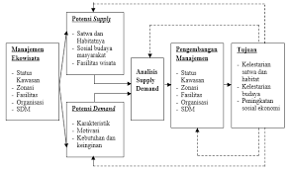

Slide 9

Untuk itu, berikut akan dijelaskan tentang penawaran wisata yang sering disebut triple “A” yakni atraksi, aksesibilitas, dan amenitas :
Atraksi secara singkat diartikan sebagai objek wisata (baik yang bersifat tangible maupun intangible
Aksesibilitas, adalah segala sesuatu yang dapat memberi kemudahan kepada wisatawan untuk dapat berkunjung pada suatu tempat. Komponen-komponen yang perlu diperhatikan dari aksesibilitas adalah transportasi, infrastruktur, peraturan pemerintah dan prosedur operasional.
Amenitas adalah infrastruktur yang sebenarnya tidak langsung terkait dengan pariwisata tetapi sering menjadi bagian dari kebutuhan wisatawan

Slide 10
☺ END ☺

